Slide 1

Green Line
Accessories
NOVITA’ 2025 / 2026

Slide 2

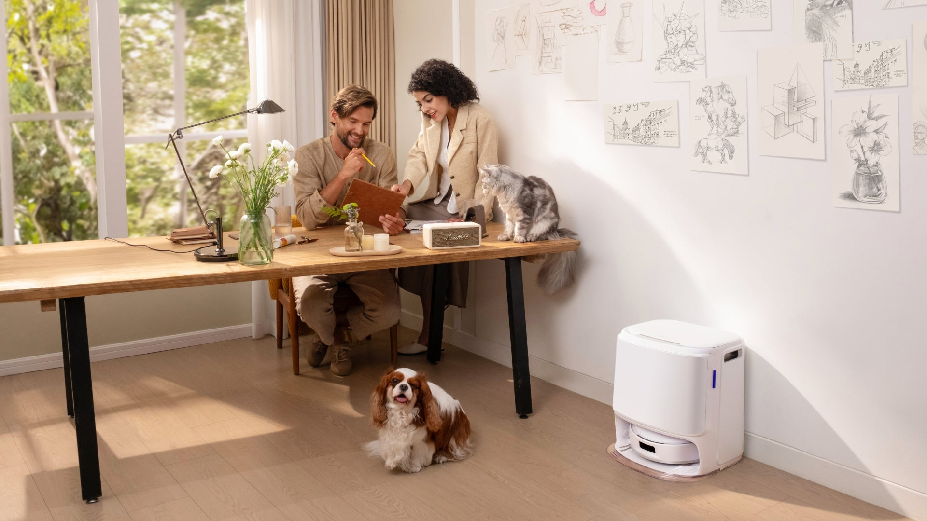

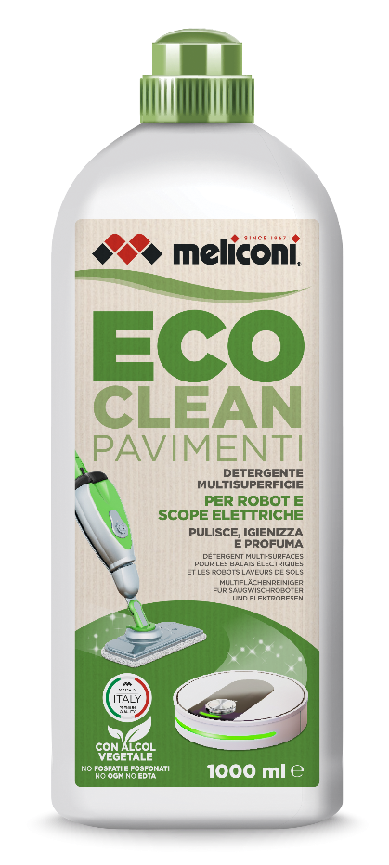




621035 FRESH CARE univerzální čistič podlah s probiotiky
Pomáhá odstraňovat zvířecí skvrny a pachy
Díky svému složení s rostlinným etanolem a složkami na bázi GMO-FREE, fosforu a EDTA bezpečně čistí všechny povrchy a respektuje životní prostředí. Probiotické složení působí do hloubky a pomáhá odstraňovat skvrny a pachy zanechané domácími mazlíčky, pro svěží a příjemný domov pro celou rodinu.
JAK POUŽÍVAT: PRO VÝROBKY, KTERÉ VYSÁVAJÍ A PEROU SOUČASNĚ • Přidejte 1 plné víčko přípravku (přibližně 30 ml) na každý litr vody do nádržky na čistou vodu. V případě hloubkového a mimořádného čištění přidejte 2 víčka. • Doplňte vodu až po maximální hladinu uvedenou na nádržce. Řiďte se však pokyny výrobce spotřebiče.
Upozornění: •Pokud si nejste jisti typem povrchu, otestujte jej ve skrytém rohu. • Výrobek může odstraňovat vosky nebo jiné úpravy aplikované na povrchy.
🦠 S probiotiky, která neutralizují nepříjemné pachy
🐾 Pomáhá odstraňovat skvrny od zvířat
Domácí
🌸 Jemná vůně
🛡️ Bezpečné pro zvířata
  Code: 621035
  EAN Code: 8006023344840
  Description: FRESH CARE PAVIMENTI
6 pcs

Slide 3
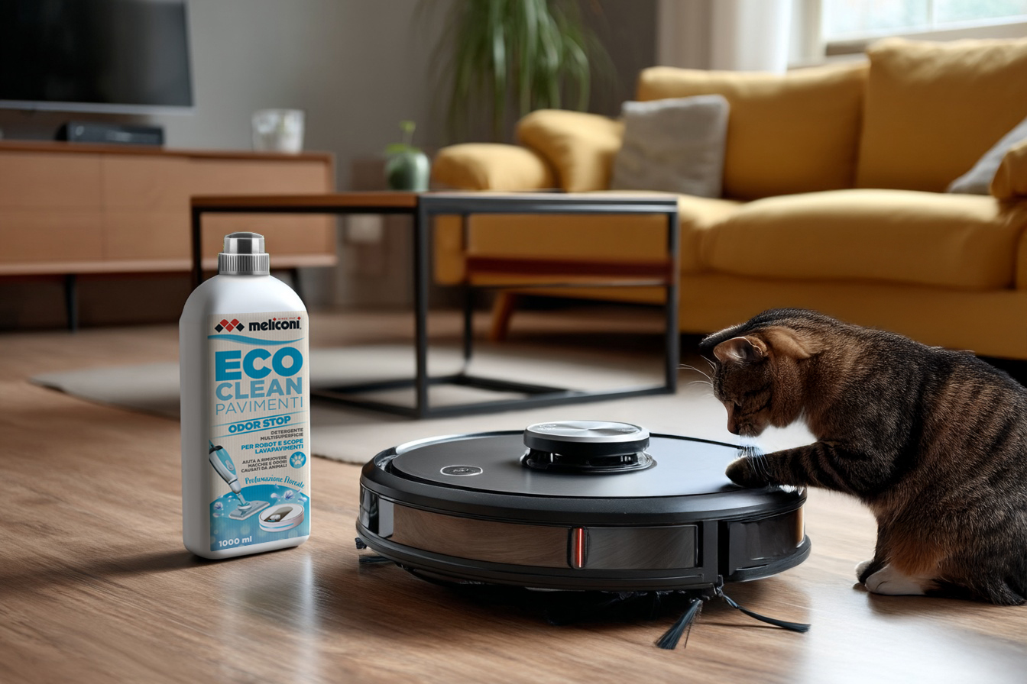
K dispozici od prosince 2025

